Slide 1
INDUSTRIJSKI MENADŽMENT
Prof. Dr Ivan Mihajlović
Univerzitet u Beogradu - Mašinski fakultet u Beogradu
Kabinet: 401
Imihajlovic@mas.bg.ac.rs

Slide 2
Sadržaj predmeta
Menadžment i preduzetništvo: spoljašnje okruženje, društvena odgovornost i poslovna etika.
Tipovi menadžera. Menadžerske uloge.
Industrija i njena transformacija.
Planiranje, strateško planiranje i strateški menadžment.
Predviđanje i prognoziranje.
Organizacija i organizovanje kao menadžerski resurs.
Odlučivanje kao proces rešavanja problema.
Ljudski resursi kao imovina preduzeća. Konflikti i upravljanje konfliktima.
Upravljanje kreativnošću i inovacijama. Koncept ''učeće organizacije''. Principi upravljanja tehnološkim inovacijama.
Osnovni principi upravljanja znanjem (knowledge management).
Vođenje. Stilovi vođenja. Motivacija. Sistemi komunikacija.
Kontrolisanje kao povratna sprega upravljanja.
Upravljanje industrijskim projektima.
Kvalitet kao upravljačka varijabla.
Ekološki menadžment. Globalizacija i menadžment

Slide 3
Industrija i njena transformacija
Prema Encyclopedia Britannica, definicija industrije je: „grupa proizvodnih preduzeća ili organizacija koje proizvode ili isporučuju dobra, usluge, odnosno novu vrednost (izvore prihoda)”.
U ekonomiji, industrija se generalno klasifikuje kao primarna, sekundarna, tercijarna i kvartarna“
Treba napomenuti, da se u savremenoj literatiri javlja i takozvani „kvinarni“ sektor industrije.
https://www.britannica.com/technology/industry

Slide 4
Industrija i njena transformacija
Svi poslovi u industriji se mogu svrstati u jedan od širih privrednih sektora: primarni, sekundarni, tercijalni, kvartarni i kvinarni.
  Primarni sektor direktno eksploatiše prirodne resurse i usko je povezan sa prirodom. (osnovna proizvodnja kao što su poljoprivreda, šumarstvo, rudarstvo i ribarstvo)
  Sekundarni sektor (kao što je prerada šećerne repe, industrija bakra ili gvožđa i čelika) uključuje proizvodnju ili preradu robe – počevši od od sirovina. Sekundarni sektor se dalje klasifikuje na tešku i laku industriju
  Tercijarni sektor pruža usluge stanovništvu (kao što su trgovina, bankarstvo, transport, obrazovanje i zdravstvena zaštita)
  Kvartarni sektor uključuje istraživanje i razvoj (npr. informacione tehnologije).
  Kvinarni sektor obuhvata menadžment i donošenje odluka na najvišem nivou (npr. izvršni direktori u kompaniji ili politici)
    Često se kvartarna industrija i kvinarna industrija smatraju delom tercijarnog sektora

Slide 5
Industrija i njena transformacija
Tokom evolucije industrije, endogeni ili egzogeni događaji vezani za industriju mogu uticati na promenu pravca njenog razvoja i pokrenuti period transformacije.
Od svog početka, pa do današnjih dana, industrija se nalazi u stanju permanentnog – stabilnog razvoja (evolucije), koja se zasniva na postepenom unapređenju kroz neprekidne inovacije – prvenstveno tehnoloških procesa.
Periodi ravnomernog – stabilnog razvoja, istorijski su prekidani naglim skokovima u dinamici – odnosno radikalnom transformacijom – koja je posledica invencije – odnosno revolucionarnih izuma u tehničko-tehnološkom smislu.
Takođe, okidači za značajne transformacije industrijskih sektora mogu biti globalne svetske krize i izazovi koji se javljaju kao njihova direktna posledica

Slide 6
Industrija i njena transformacija
dinamika tehnološkog
razvoja
dinamika razvoja
upravljačkih
disciplina
Dinamika razvoja upravljačkih disciplina u odnosu na dinamiku transformacije industrije

Slide 7
Industrija i njena transformacija
Periodi transformacije industrije predstavljaju ogromne mogućnosti za kompanije, ali istovemeno i ozbiljne pretnje za njihovu dalju egzistenciju.
Organizacije lideri u određenim industrijskim sektorima često bivaju smenjeni u takvim vremenima, a zamenjuju ih dotadašnji autsajderi i početnici u datoj grani. Ova činjenica je vezana za fleksibilnost i mogućnost prilagođenja organizacija, ili čitavog sektora – novim tržišnim okolnostima.
Periodi transformacije u industriji daju kompanijama neobičnu slobodu da utiču na buduću strukturu industrije, kao i na čitav pravac razvoja globalnih ekonomija.

Slide 8
Industrija i njena transformacija
Procesi transformacije industrije često dolaze zajedno sa značajnim modifikacijama u ustanovljenim strukturama industrije i strategije pojedinačnih organizacija da ostanu konkurentne. Konkretnije, promene u zahtevima tržišta, promene u strukturi konkurencije –preko pojave novih konkurenata i promene takmičarske klime na tržištu.
Pošto se način na koji se firme takmiče na tržištu značajno menja nakon što transformacija započne, organizacije se susreću sa strateškim izazovima koji se razlikuju od onih sa kojima su se one suočavale pre transformacije.

Slide 9
Industrija i njena transformacija
Prema osnovnom razmišljanju teorije tržišnih procesa, preduzetnička akcija se posmatra kao primarni pokretač svake vrste procesa promene.
U tom smislu, poslovni sistemi mogu igrati dve različite uloge: oni mogu s jedne strane aktivno stvarati i pokretati proces transformacije na višim nivoima agregacije, poput tržišta ili industrije, ili s druge strane oni mogu biti prinuđeni na promenu i vođeni promenom koja dolazi iz okruženja.

Slide 10
Industrija i njena transformacija
Još jedna od definicija Industrije je: „Industrija je skup koji sačinjavaju nekoliko činioca lanca vrednosti (lanca snabdevanja) ili tržišnih činioca koji su povezani horizontalno ili vertikalno”.
Ova definicija sledi klasifikaciju Portera i Rivkina (2000), koji definišu industriju kao '. . .kompleksnu mrežu odnosa između kompanija, kupaca, dobavljača, i snabdevača primarnih, zamenskih i komplementarnih dobara. . . .’
Kojoj industriji će pripadati jedan poslovni sistem zavisiće od analize poslovnog fokusa. Na primer preduzeće za preradu čelika može se shvatiti kao deo logističke mreže industrije čelika, ali i kao deo logističke mreže automobilske industrije.
Sama kompleksnost i istovremena pripadnost većem broju logističkih mreža(većem broju industrijskih sektora ili podsektora) dovodi do toga, da su organizacije podložne permanentnom uticaju promene poslovnog okruženja, koje dolaze iz više različitih pravaca.
Porter, M. E. and Rivkin, J. W. (2000): Industry Transformation, Note 9–701-008, Harvard Business School.

Slide 11
Industrija i njena transformacija
Detaljniji prikaz transformacionog procesa jednog Industrijskog sistema
Osnova za Life Cycle Assessment - LCA

Slide 12
Operacije u
industrijskom sistemu
Industrijski sistem u okviru logističke mreže – LCA analiza

Slide 13
Industrija i njena transformacija
Pored PROIZVODNJE, kao centralnog dela industrijskog sistema, kojim se upravlja i vrši optimizacija kroz adekvatan ORGANIZACIONI okvir, od suštinkog značaja su i aktivnosti koje pružaju podršku procesima proizvodnje, koje se zajedničkim imenom mogu nazvati LOGISTIKA.
prvo pojavljivanje termina logistika se vezuje za primenu u vojnim operacijama francuske vojske, u 19. veku, te se smatra da ovaj termin potiče od francuske reči „logistique”.
Prema Cambridge zvaničnom rečniku, definicija logistike je: „Pažljiva organizacija kompleksnih aktivnosti tako da se one odvijaju na uspešan i efektivni način“. Prema poslovnom rečniku, definicija logistike je: „Planiranje, izvršenje i kontrola nabavke, kretanja i mirovanja osoblja, materijala i drugih resursa, kako bi se postigli ciljevi poduhvata, plana, projekta ili strategije“. Takođe, može se posmatrati i kao upravljanje zalihama u kretanju i mirovanju. Ipak, u okviru ovog kursa biće razmatrana logistika industrijske proizvodnje koja u savremenim uslovima predstavlja: „Funkcionalni most preko kojeg se ostvaruje fizičko kretanje (i koordinacija) roba i metarijala pre u toku i nakon proizvodnog procesa“. 4Wh + 1H
Menadžment proizvodnih operacija bavi se resursima na takav način da upotrebom resursa adekvatno kreira ishode procesa (proizvode/usluge) kako bi ispunio određene ili pretpostavljene potrebe tržišta. Samim time, logističke aktivnosti daju podršku navedenim operacijama kako bi osigurale da će svi neophodni resursi biti na raspolaganju u pravoj količini, na pravom mestu i u unapred planiranom momentu vremena.
Pored toga, logističke aktivnosti obezbeđuju neometan tok materijala kroz transformacioni proces i na kraju planski organizovanu distribuciju finalnih proizvoda ka krajnjim korisnicima – potrošačima.

Slide 14
Industrija i njena transformacija
Na osnovu prethodnih definicija, može se zaključiti da se logističke aktivnosti javljaju kako unutar samog poslovno proizvodnog sistema, tako i u smislu interakcije industrijskog sistema sa njegovim poslovnim okruženjem - tržištem. Na taj način, navedena interpretacija se u potpunosti može oslikati još jednom definicijom logistike proizvodnje, koju je predložio Maynard, i koja glasi: „Pod logistikom (u industriji) podrazumeva se proučavanje tokova materijala počevši od izvora sirovina pa završno sa isporukom gotovih proizvoda krajnjim korisnicima“. Ova definicija može da posluži i kao osnov opisivanja osnovnih elemenata/podsistema koji sačinjavaju sistem logistike. Činioci ovog sistema, u najopštijem obliku su :
  Izvori sirovina, odnosno snabdevači neophodnim repromaterijalima ili komponentama, koji predstavljaju prvi činioc sistema logistike. Oni mogu biti snabdevači prvog nivoa koji su u direktnoj sprezi sa razmatranim PPS-om, ili snabdevači drugog novoa, koji su u indirektnoj vezi sa PPS-om. Izvori sirovina/komponenti su najčešće van okvira posmatranog industrijskog sistema (preduzeća ili fabrike) i pripadaju okruženju, odnosno tržišta nabavke,
  Drugi činioc predstavljaju skladišta repromaterijala (SRM), ovaj podsistem pripada razmatranom industrijskom sistemu. Broj i lokacija navedenih skladišta zavisi od modela zaliha kojima će upravljati u okviru sistema, od vrste samih repromaterijala, kao i od obima proizvodnje.
  Treći činioc čine proizvodni pogoni (PP) i unutrašnji je deo industrijskog sistema. U okviru proizvodnih pogona vrše se same operacije transformacije ulaznih repromaterijala u finalne proizvode/usluge, prema planu i programu proizvodnje samog preduzeća - kompanije.
  Četvrti činioc je u najvećem broju slučajeva takođe unutrašnji i čine ga skladišta gotovih proizvoda (SGP). U ovim skladištima se zadržavaju (kraći ili duži vremenski period) finalni proizvodi, pre njihove isporuke krajnjim korisnicima.
  Peti činioc predstavljaju kupci gotovih proizvoda - klijenti, koji su povezani sa industrijskim sistemom preko distributivne mreže (preko distributera). Oni se nalaze van posmatranog industrijskog sistema, i pripadaju okruženju sistema, odnosno tržištu prodaje.
  Povratna logistika (Closed-Loop Supply Chains) – prikupljanje istrošenih proizvoda i povratak proizvođaču za reciklažu (Teslas Reverse Logistics).

Slide 15
Industrija i njena transformacija
Logistički proces se odvija u okviru logističke mreže PPS-a. Viši nivo organizacije logističke mreže, odnosno logističkog sistema, predstavlja takozvani lanac snabdevanja (u stranoj literaturi predstavljen kao supply chain). Savremeni menadžment logističkog sistema se odvija u okviru menadžmenta lanaca snabdevanja.
Poznato je da svaki lanac ostaje čvrst samo dok karike u njemu ostaju povezane. Njegova snaga zavisi od snage svake karike, odnosno nijedan lanac nije jači od njegove najslabije karike. Slično, snabdevači, proizvođači, distributeri i potrošači zavise jedni od drugih tokom snabdevanja i potrošnje dobara i usluga.
Definicije lanaca snabdevanja mogu varirati, ali zbog jasnijeg prikaza biće korišćena sledeća: Proces planiranja, organizovanja, i kontrole toka materijala i usluga od snabdevača do krajnjih korisnika/kupaca. Ovako integrisan pristup uključuje snabdevače, menadžment snabdevanja, integrisanu logistiku i operacije.
Kada se upravlja lancem snabdevanja, koordinira se menadžment snabdevanja, operacije, i integrisana logistika u smisaoni niz kako bi se održao kontinualni tok proizvoda i usluga. Na taj način se povećava domet iznad granica jedne firme kako bi se isporučili proizvodi i usluge uz razmatranje svih uključenih firmi u lancu, od resursa sirovina do konačnog korisnika. SCM i njegove komponente spajaju se u integrisanu funkciju usluge.
Prema tome, kompleksni model SCM-a integriše veći broj korporativnih funkcija (finansije i računovodstvo, menadžment ljudskim resursima, ekonomiju, i sistem) u strukturu koja zavisi od marketinga, operacija (uključujući inženjering), integrisanu logistiku i upravljanje snabdevanjem
Ovu definiciju supply chain management-a je predložio profesor Russell Morey, C.P.M, Western Illinois University, Macomb, Illinois, 1997.

Slide 16
Industrija i njena transformacija
Integrisana logistika se može definisati kao: Proces predviđanja potreba i želja kupaca; dobavljanja kapitala, materijala, ljudi, tehnologija, i informacija neophodnih da se ispune ovi zahtevi i želje; optimizacija mreže proizvodnje dobara i usluga kako bi se ispunili zahtevi kupaca; i upotreba mreže kako bi se ispunili zahtevi kupaca na vreme.
Prema tome, integrisana logistika se sastoji od ulazne logistike, operacija konverzije (transformacije), i izlazne logistike. Ulazna logistika je pokretanje proizvoda ka firmi. Operacije konverzije uključuju kretanje proizvoda u okviru fabrike i/ili skladišta, kroz transformacioni proces. Izlazna logistika je pokretanje proizvoda od fabrike ka kupcima.
Sledeća slika predstavlja proces integrisane logistike:

Slide 17
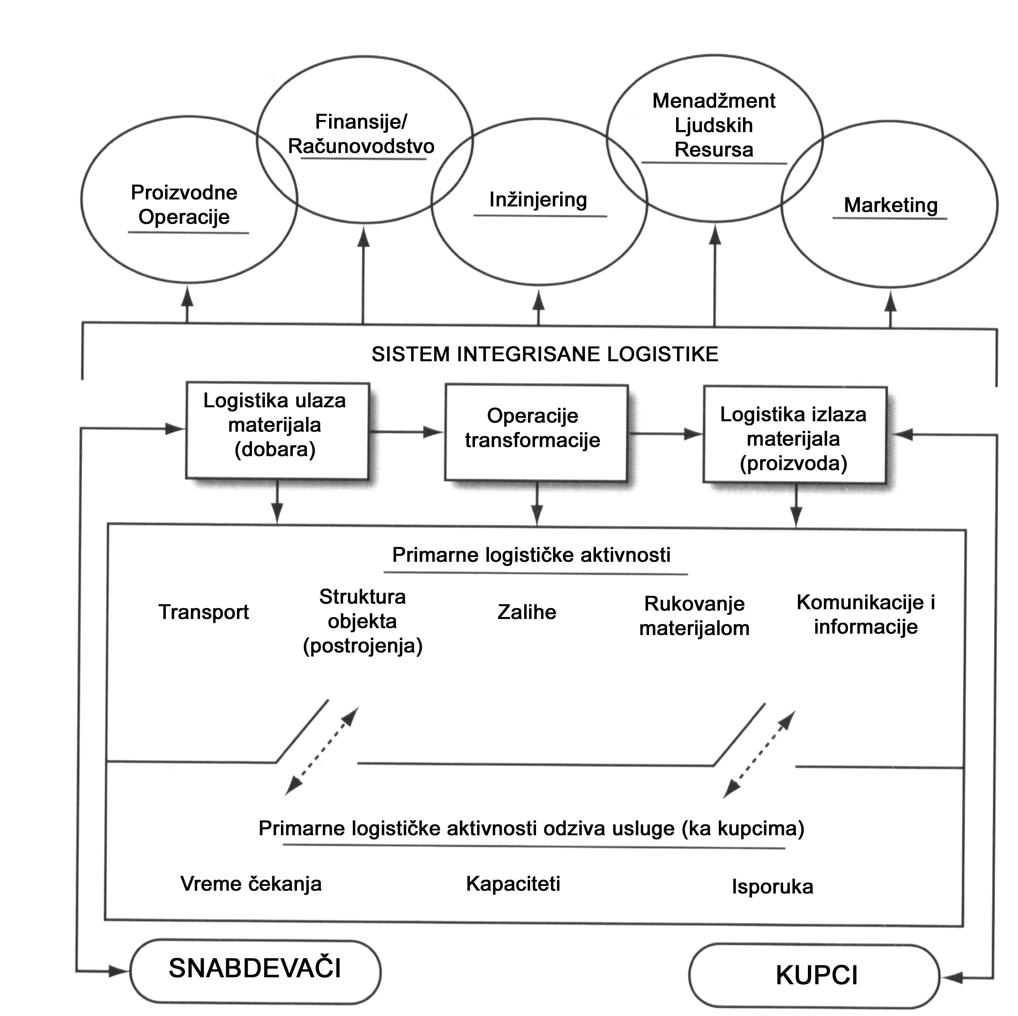
Lanac snabdevanja vs Logistička mreža
Operacije u
industrijskom sistemu

Slide 18
Industrija i njena transformacija
Postavlja se pitanje koja je razlika između logističke mreže i integrisane logistike u lancu snabdevanja, date na prethodnoj slici ?
Suština razlike je u sledećem: logističku mrežu, odnosno logistički sistem ima svako preduzeće jer nabavlja određene resurse od dobavljača (kroz proces kupovine), potom ih transformiše i u vidu finalnih proizvoda plasira kupcima. Ukoliko svako od preduzeća u tom nizu funkcioniše kao zasebna celina, a tok materijala je definisan ugovorima, to je klasičan logistički sistem.
Da bi logistički sistem prerastao u lanac snabdevanja, neophodno je da se firme koje se nalaze u logističkoj mreži međusobno povežu ne samo kupoprodajnim ugovorima, već i jačim vezama u vidu integracije.
Naime, tako povezane firme funkcionišu kao jedna celiina – korporacija, koja zajedno učestvuje u troškovima poslovanja i shodno tome zajedno učestvuje i u ostvarenoj dobiti.
Da bi se moglo upravljati kompleksnim logističkim aktivnostima tako složenih celiha, formira se zajednički sistem integrisane logistike koji objedinjuje funkcije analize i optimizacije protoka materijala na čitavom nivou lanca snabdevanja.

Slide 19
Industrija i njena transformacija
Industrijska transformacija, posmatrana na osnovu prethodnog tumačenja industrije, može se preciznije formulisati, kao efektivno prekoračenje određenog praga u pogledu promena relevantnih „elemenata“ i „odnosa“ na tržištu, odnosno segmenata tržišta unutar industrijskog lanca vrednosti (između dva različita momenta vremena).
Ekonomska literatura nudi dugačku listu kriterijuma putem kojih može da se procene i mere promene u poslovanju organizacija, izazvane industrijskom transformacijom tokom vremena. Većina navedenih kriterijuma, može da se klasifikuje u jednu od dve osnovne grupacije:
  Kvantitativni indikatori transformacije
  Kvalitativni indikatori transformacije

Slide 20
Industrija i njena transformacija
Kvantitativni indikatori, odnosno indikatori koji se mogu meriti: Oni indikatori koji se mogu direktno meriti i skalirati daju informacije sa karakterom direktnog stanja o trenutnoj situaciji u industriji.
Koristeći ih kao osnovu daljih analiza i upoređujući promenu vrednosti tokom vremena, moguće je otkriti korisne informacije o procesu evolutivnog razvoja industrija: Ima li uopšte promena? Koji karakter/smer promena se događa u datoj industrijii? Koje su posledice koje se mogu uočiti?
Uvažavajući specifičnosti svakog sektora i neophodne modifikacije – i činjenicu da su pragovi za identifikaciju i karakterizaciju procesa transformacije mogu postaviti samo kao specifični za određenu industriju – autori predlažu da se uzmu u obzir sledeće dimenzije, kao mere industrijske transformacije:
  Broj, karakter i odnos između elemenata lanca vrednosti u industriji. Promene u ovoj dimenziji mogu biti posledice rekonstrukcije ili razmeštaja lanaca vrednosti
  Broj, karakter i odnos između entiteta na tržištu i u industriji. Ova stavka može biti merena preko broja i karaktera aktivnih poslovnih sistema u datom industrijskom sektoru, kao i preko broja osnovanih i ugašenih firmi.
  Promet postojećih i novih poslovnih sistema. U okviru ove stavke se meri promet koji se odnosi na tradicionalna i nova dobra i usluge i/ili promet postojećih ili novih kanala distribucije.
  Promene u profitabilnosti pojedinačnih aktera ili na nivou proseka cele grane industrije,

Slide 21
Industrija i njena transformacija
Kvalitativni indikatori. Oni mogu da se upotrebe za direktnu funkciju praćenja trenutnih transformacionih procesa u funkciju „mekih pokazatelja“ – „okidača“ promene, jer su uočljivi pre nego što „tvrde činjenice“ (u obliku kvantitativnih indikatora) postanu uočljive.
Relevantni podaci u ovom kontekstu su:
  Promene u relevantnom poslovnom okruženju: One obuhvataju zakonske promene u određenom sektoru, tehnološke inovacije, globalizaciju, nove potrebe kupaca, promenjene strategije ključnih predstavnika industrije i inovacije poslovnih sistema.
  Prepoznavanje obrazaca razvoja: Učiti od drugih – upoređivanjem – što može olakšati primenu stečenog znanja za buduću promenu u sopstvenoj grani industrije ili za promenu industrije jedne zemlje, na osnovu praćenja promena u drugoj.
  Promene traženih i dostupnih resursa
  Promena traženih kompetencija ljudskih resursa pojedinačnih poslovnih sistema, uključujući i promene u sistemu obrazovanja

Slide 22
Industrija i njena transformacija
Zašto je važno blagovremeno uočiti transformaciju industrije ?
  Ne može se inteligentno investirati u poslovne procese organizaciju osim ako se blagovremeno ne spozna kako se cela grana date industrije menja.
Na osnovu dugogodišnjeg istraživanja Anita M. McGahan je zaključila da se industrije menjaju – evoluiraju u četiri potencijalna pravca:
  radikalni,
  progresivni,
  kreativni i
  posredni.
Anita M. McGahan, How Industries Change, Harvard Business Press, 2004

Slide 23
Industrija i njena transformacija
Navedeni pravci su definisani prema dvema vrstama pretnji od zastarelosti:
  Prvi je pretnja ključnim sredstvima/imovini industrije — proizvodima, resursima, znanju i kapitalu brenda koji su istorijski činili organizaciju jedinstvenom. Oni su ugroženi ako ne uspeju da generišu vrednost kao što su to nekada činili. U farmaceutskoj industriji, na primer, uspešni lekovi su stalno pod pretnjom kako patenti ističu a razvijaju se novi lekovi.
  Drugi je pretnja ključnim delatnostima/aktivnostima industrije - aktivnostima koje su istorijski generisale profit za industriju. One su ugrožene kada postanu manje relevantne za dobavljače i kupce zbog neke nove, spoljne alternative. U automobilskoj industriji, na primer, mnogi zastupnici otkrivaju da se njihove tradicionalne prodajne aktivnosti sve manje cene od strane potrošača, koji traže podatke o karakteristikama, performansama i cenama automobila koje žele- preko interneta.

Slide 24
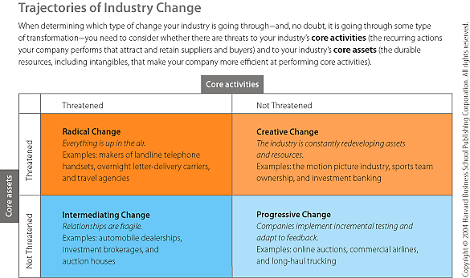
Industrija i njena transformacija

Slide 25
Industrija i njena transformacija
Radikalna promena se dešava kada su istovremeno ugrožena ključna sredstva i ključne aktivnosti industrije. Prema ovom scenariju, prozvodi, znanje i kapital brenda izgrađeni u industriji zastarevaju, kao i odnosi sa kupcima i dobavljačima.
Tokom 1980-ih i 1990-ih, procenjuje se da je 19% američkih industrija prošlo kroz određeni nivo radikalnih promena.
Dobar primer je turistički biznis. Ključna imovina i ključne aktivnosti agencija našle su se na udaru gubitaka pošto su avio-kompanije implementirale sisteme za poboljšanje direktne komunikacije sa kupcima i pošto su se dotadašnji klijenti turističkih agencija okrenuli sistemima samih avio kompanija omogućenim na web -u koji je ponudio novu vrednost (onlajn praćenje dostupnih letova, cena karata, rezervaciju i prodaju).
Anita M. McGahan, How Industries Change, Harvard Business Pres, 2004

Slide 26
Industrija i njena transformacija
Kada ni ključna sredstva ni ključne aktivnosti nisu ugrožene, pravac promene u industriji je progresivan.
Tokom proteklih 20 godina, ovo je bio daleko najčešći pravac. Kod progresivne evolucije napredak se dešava i tehnologija može imati ogroman uticaj, ali to se dešava u okviru postojećeg poslovanja. Progresivna promena ne znači da je promena mala ili čak da je spora. Vremenom, postepene promene mogu dovesti do velikih poboljšanja i velikih promena. Kao primer ovakve promene može se uzeti postepeni porast vrednosti Wal-Mart-a. Kumulativni tržišni uticaj ove kompanije je izvanredan, pri čemu je ovaj trgovački lanac tu prednost razvio produbljujući postojeće odnose sa kupcima i dobavljačima, uz postepen razvoj novih proizvoda i usluga, a ne tražeći potpuno nove kanale distribucije ili nove segmente tražišta.
Anita M. McGahan, How Industries Change, Harvard Business Pres, 2004

Slide 27
Industrija i njena transformacija
Kreativna promena se dešava kada su ključna sredstva ugrožena, ali su ključne aktivnosti stabilne.
To znači da kompanije moraju stalno da pronalaze načine da povrate tražnju za svojim sredstvima – ili da razvijau nove proizvode, istovremeno štiteći tekuće odnose sa kupcima i dobavljačima. Primer ovakvih promena je npr. industrija softverskih aplikacija. U ovoj industriji programeri kreiraju i testiraju veliki broj aplikacija – ključnih sredstava u nadi da će jedna ili više njih postati tražene na tržištu. Primenom dobro usavršenih ključnih aktivnosti, kao što su veština razvoja softvera, kao i tehnike istraživanja tržišta i marketinga, lideri u industriji održavaju svoj uspeh – iako su njihova ključna sredstva – sami softveri – permanentno izloženi potencijalnom neuspehu ili zastarevanju.
Anita M. McGahan, How Industries Change, Harvard Business Pres, 2004

Slide 28
Industrija i njena transformacija
Posredna promena se dešava kada kupci i dobavljači imaju nove opcije jer su dobili pristup uslugama koje ranije nisu postojale na tržištu. Ugrožene su ključne aktivnosti industrija, koje su se našle na posrednoj putanji promene. Međutim ključna sredstva ovih industrija – proizvodi, resursi, znanje, kapital brenda, patenti ili čak specijalizovana fabrička oprema – zadržavaju većinu svoje vrednosti ukoliko je moguće da se koriste na nove načine.
Posredne promene se dešavaju kod segmenta auto industrije, koji se odnosi na auto dilere, na primer, iz više razloga. Prvo, tradicionalne aktivnosti prodaje automobila postaju manje relevantne zbog interneta. Drugo, proizvođači automobila traže bliže odnose sa vozačima i, kao rezultat, počinju da sami upravljaju odnosima sa svojim kupcima, što je ranije bilo povereno dilerima; u nekim slučajevima pokušavaju da u potpunosti preuzmu odnose sa kupcima. Konačno, pojedinačni dileri gube kontrolu nad upravljanjem zalihama vozila, jer IT sistemi i sofisticirano upravljanje finansijama kreiraju ekonomije obima koje mogu da iskoriste samo veće, integrisane kompanije.
Anita M. McGahan, How Industries Change, Harvard Business Pres, 2004

Slide 29
Industrija i njena transformacija
Teško je identifikovati na kom evolucionom pravcu se nalazi konkretna industrija. Da bi se osigurala tačnost, analiza pravca transformacije industrije mora biti fokusirana i sistematična.
Prvi korak je da se tačno definiše industrija u kojoj je organizacija. Može se početi tako što će se identifikovati kompanije u datoj industriji koje dele zajedničke kupce i dobavljače. Mnogi ekonomisti koriste pravilo od 5% da bi procenili da li je zajedništvo dovoljno da se firme kvalifikuju kao direktni konkurenti – u okviru iste industrije: Ako fluktuacija cena od 5% od strane jedne kompanije uzrokuje da kupci ili dobavljači pređu u drugu kompaniju, preduzeća se kvalifikuju kao direktni konkurenti. Kada grupa kompanija namerava da se obrati istim kupcima i osloni se na iste dobavljače, imate dodatne dokaze da su oni direktni konkurenti. A kada kompanije koriste slične tehnologije za stvaranje vrednosti, verovatno će se kvalifikovati kao direktni konkurenti.
Anita M. McGahan, How Industries Change, Harvard Business Pres, 2004

Slide 30
Industrija i njena transformacija
Drugi korak je definisanje ključnih sredstava i ključnih aktivnosti industrije.
Najjednostavniji načina da se testira da li je nešto ključno: ukoliko bi danas bilo povučeno sa tržišta, da li bi profit bio manji za godinu dana od sada, uprkos naporima da se ono što nedostaje zameni nečim novim?
Ako je odgovor da, onda se to sredstvo ili ta aktivnost definitivno kvalifikuje da bude ključna. U aukcijskoj industriji, na primer, sposobnost procene umetničkih dela je osnovna delatnost. U industriji bezalkoholnih pića, Coca-Cola kao brend je ključno sredstvo. Nestanak bilo koje od navedenih bi ozbiljno oštetio profitabilnost kompanijama u njihovim industrijama.
Anita M. McGahan, How Industries Change, Harvard Business Pres, 2004

Slide 31
Industrija i njena transformacija
Treći korak je da se utvrdi da li ključnim sredstvima/imovini imovini i aktivnostima preti zastarelost. Da bi se kvalifikovala, pretnja mora učiniti da ključna sredstva i aktivnosti mogu postati potencijalno irelevantni za profitabilnost organizacije. Zastarelost sredstava/aktivnosti mora biti dovoljno značajna da ugrozi opstanak najmanje jednog lidera u industriji i dovoljno rasprostranjena da utiče na svaku kompaniju u industriji.
Kada saznate da li su ključne aktivnosti i/ili sredstva ugroženi, možete identifikovati koji od četiri pravca se odnosi na industriju koju proučavate.
Anita M. McGahan, How Industries Change, Harvard Business Pres, 2004

Slide 32
Industrija i njena transformacija
Poslednji korak u dijagnozi je procena faze evolucione putanje. Ovaj korak je važan: transformacija industrije se generalno dešava tokom dugog perioda, a opcije za suočavanje sa promenama obično naglo opadaju tokom svake faze. Takođe je bitno napomenuti da se industrija generalno razvija samo po jednoj putanji.
Skoro uvek počinje na progresivnoj ili kreativnoj (promena proizvoda) putanji jer, često, kompanije u industriji ne mogu da ostvare vrednost bez jasnog modela za organizovanje svojih ključnih aktivnosti.
Vremenom, industrija može osetiti pritisak da promeni svoje aktivnosti — vođene, na primer, zahtevima kupaca i novim tehnologijama. Pretnja od zastarelosti može premestiti industriju na radikalnu ili posrednu (promena aktivnosti) putanju.
Kako industrija restrukturira svoje osnovne aktivnosti i sredstva, opasnost od zastarelosti može izbledeti, označavajući tranziciju industrije nazad na progresivnu ili kreativnu putanju. Kompanija koja je preživela ove tranzicije ponekad može da zadrži profitabilnost, iako gotovo uvek mora da posluje u manjem obimu i sa sasvim drugačijim pristupom.
Anita M. McGahan, How Industries Change, Harvard Business Pres, 2004

Slide 33
Industrija i njena transformacija
Industrije ne menjaju svoje putanje/pravce transformacije često. Najčešće industrije ne prelaze između evolucionih puteva više od jednom u deset godina.
Vrlo je verovatno da je određena industrija bila na jednoj evolucionoj putanji najmanje nekoliko godina, pre nego što je prešla na neku od drugih opcija.
Moguće je blagovremeno uočiti pravac promene u okviru bilo koje grane industrije i prilagoditi poslovanje kompanije datom pravcu, kao se ne bi dogodili gubici usled zastarelosti poslovnih modela.
Anita M. McGahan, How Industries Change, Harvard Business Pres, 2004

Slide 34
Zadatak za studente :
Studenti na osnovu svoje poslovne ideje, predatavljene u okviru Business Model Canvas-a razmišljaju o tome u kojem bi se sektoru industrije mogla da smesti kompanija/preduzeće – koje bi rezultovalo iz njihove poslovne ideje.
Na osnovu identifikovanih ključnih vrednosti i ključnih partnera (iz ugla snabdevanja neophodnim repromaterijalima i plasmana gotovih proizvoda i/ili usluga) studenti skiciraju lanac vrednosti – lanac snabdevanja – (logističku mrežu) takvog potencijalnog preduzeća (industrijskog sistema).
Studenti bi trebali da istraže kompanije i preduzeća na tržištu, koja se bave sličnim poslovnim procesom i koja dele iste potrebe za resursima i/ili imaju iste segmente tržišta krajnjih korisnika. Nakon navedenog istraživanja, studenti predstavljaju listu potencijalnih konkurenata na tržištu.

